Slide 1



"
מיומנויות-על ושונות לומדים
במדע וטכנולוגיה לחט"ב
טלי שפירא
ד"ר מרסל פרייליך
ד"ר זהבה שרץ
מרכז המורים הארצי למדע וטכנולוגיה בחט"ב
קורס מורים מובילים לכימיה בכיתה ט, תשע"ג

Slide 2

שונות לומדים בכיתה
סגנונות קוגניטיביים
...
סוג אינטליגנציה (גרדנר)
שונות רגשית
שונות ביולוגית ומגדרית
שונות ברקע סוציו-אקונומי
התאמת חומרי לימוד למוגבלויות בכיתה
וויסות עצמי של למידה
גוון שיטות הוראה והערכה
גוון רמות חשיבה
הוראה מפורשת של מיומנויות למידה

Slide 3
סגנונות קוגניטיביים
על פי טננט (Tennant, 1988) סגנון קוגניטיבי הוא הדרך האישית והדפוס העקבי לארגון ועיבוד של ידע.
דוגמאות:
מורכבות לעומת פשטות
עיבוד עמוק לעומת חזרה
גלובלי- אנליטי
אימפולסיבי- רפלקטיבי
לוקח סיכון- זהיר
סריקה- מיקוד
העדפה סנסורית

Slide 4
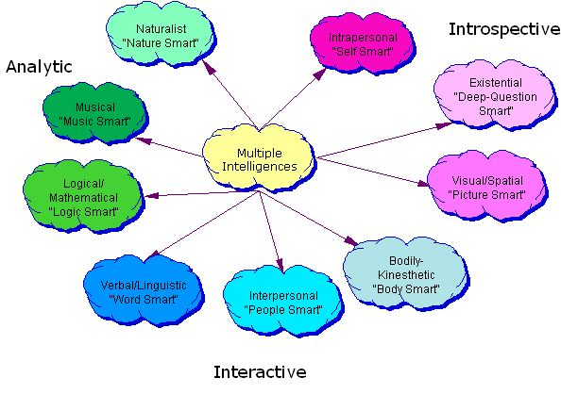
סוג אינטליגנציה

Slide 5
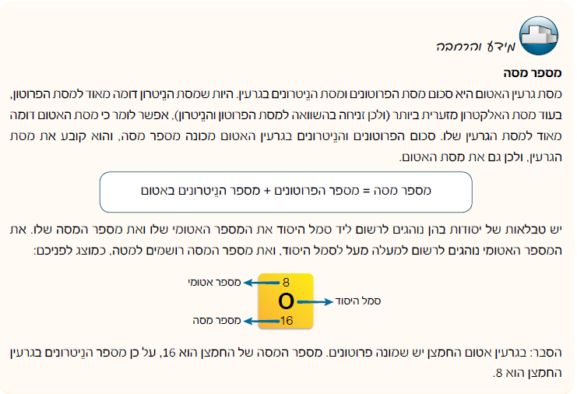
דוגמאות למענה לשונות לומדים:
קטעי הרחבה:

Slide 6
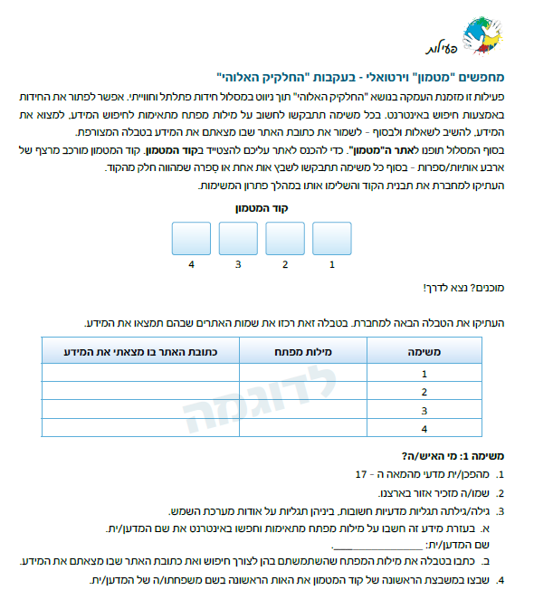
דוגמאות למענה לשונות לומדים:
פעילויות הרחבה:

Slide 7
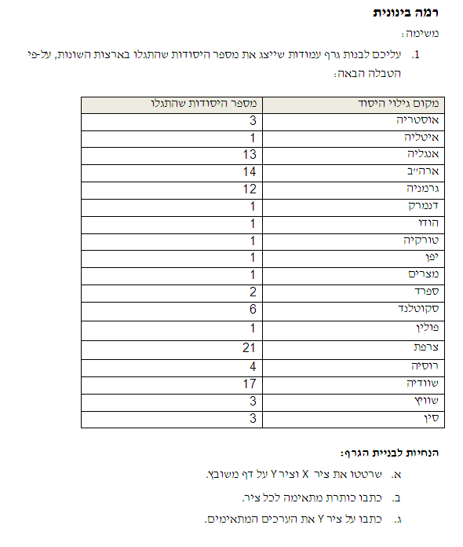
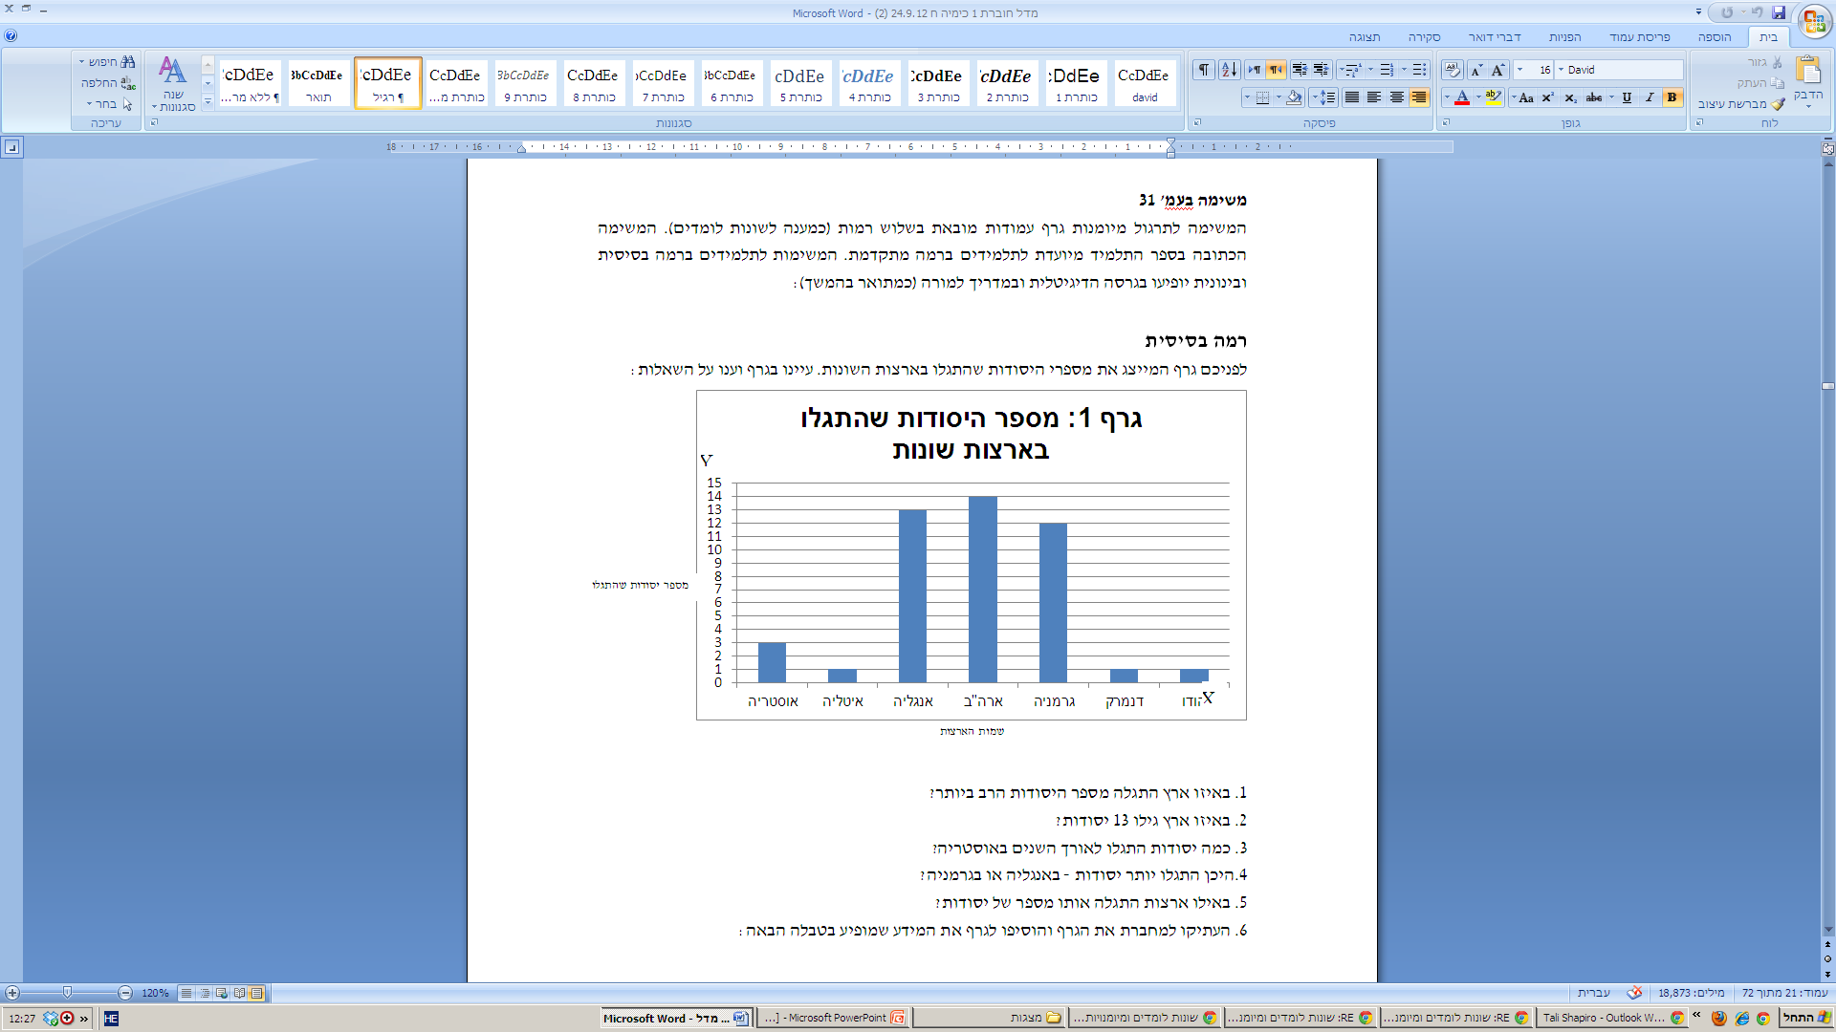
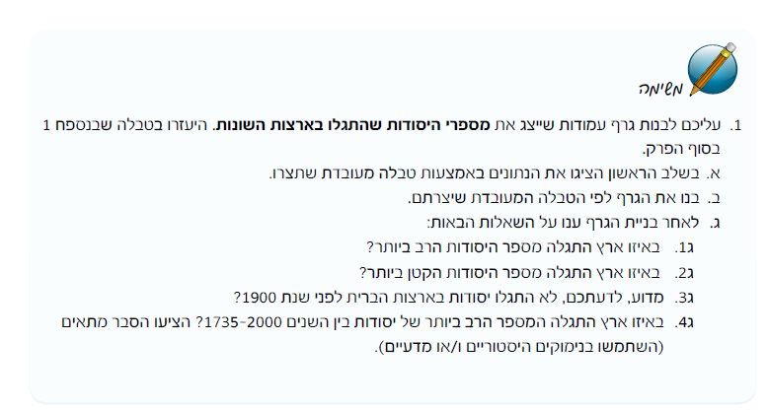
דוגמאות למענה לשונות לומדים:
פעילויות ברמות שונת(במד"ל/באתר):
משימה אלטרנטיבית ברמה בינונית
משימה אלטרנטיבית ברמה בסיסית
המשימה בספר: ברמה גבוהה.

Slide 8
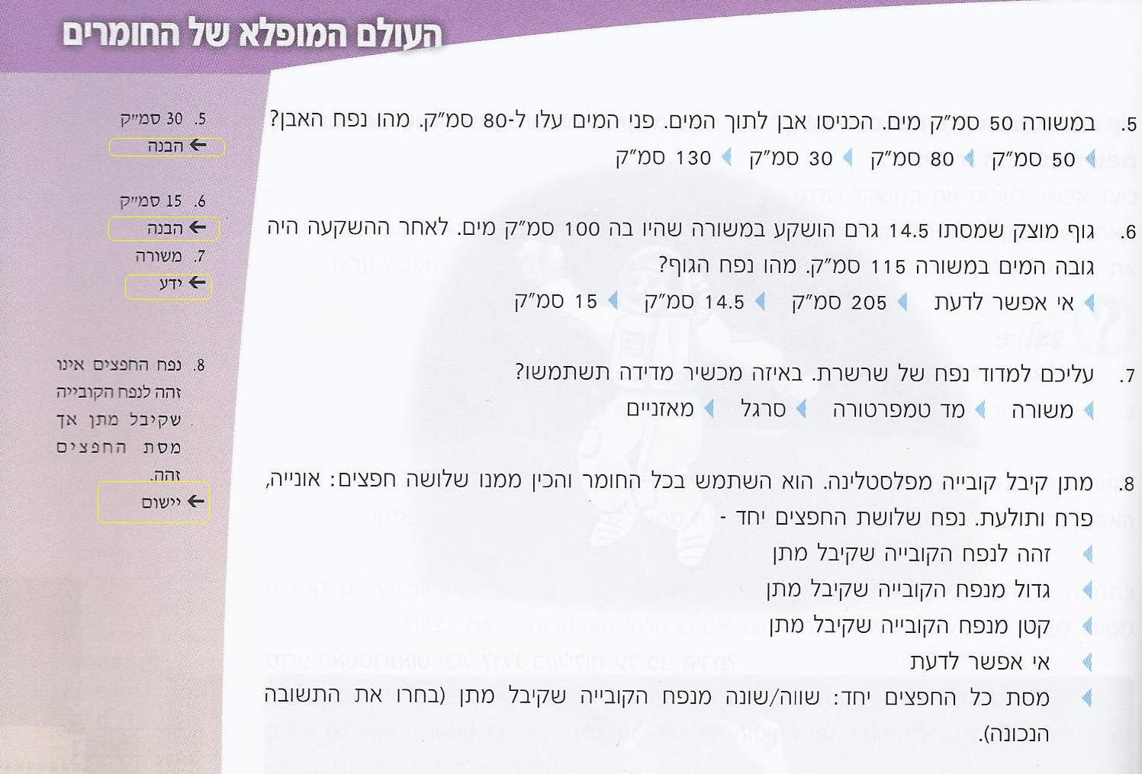
דוגמאות למענה לשונות לומדים:
שאלות ברמות חשיבה שונות:

Slide 9
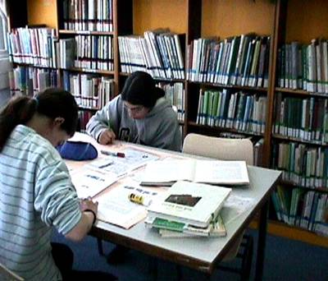
“מדע וטכנולוגיה בחטיבת הביניים”
"החשיבות שבהקניית המיומנויות הקשורות לאופי
המקצוע אינה מוטלת בספק, אך יש חשיבות גם לכך
שיוקנו תוך יצירת סביבות למידה המעודדות טיפוח
לומד עצמאי, המבצע פעילויות חקר ופתרון בעיות
ומסוגל ליישם דרכי חשיבה מדעיות-טכנולוגיות.
לפיכך בתכנון ההוראה חובה להקפיד על הקניית
המיומנויות הקשורות הן להכשרתו של הלומד
(מיומנויות למידה) והן לאופי המקצוע (חקר ופתרון
בעיות)"
משרד החינוך התרבות והספורט, 1996

Slide 10

משפר ביצוע למידה
דיון
מה החשיבות שבהקניית מיומנויות למידה?
פיתוח לומד עצמאי
מקדם הבנת תכנים
אפשרות ליישם את הנלמד
הכנה לאזרחות (קבלת החלטות)
הכנה לשוק העבודה

Slide 11
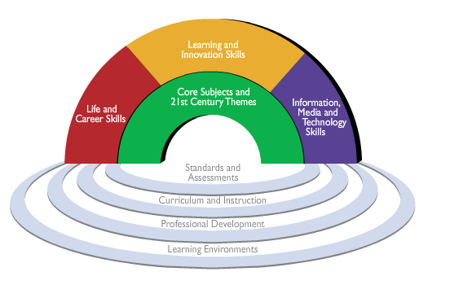
מיומנויות המאה ה-21
מיומנויות למידה
וחדשנות
נושאים מרכזיים
רעיונות המאה ה- 21
מיומנויות
מדיה,
מידענות
וטכנולוגיה
כישורי
חיים
וקריירה
סטנדרטים והערכה
קוריקולום והוראה
התפתחות מקצועית
סביבות למידה

Slide 12
חינוך מדעי
מיומנויות מסדר גבוה
ידע מדעי
מיומנויות חקר
מיומנויות למידה
מיומנויות פתרון בעיות
מיומנויות חשיבה
Notes:
Link to reasons for learning skills
Has there been a change in style of exams?
Type of assessment?
Synoptic papers; case study, research activity
Practical assessment

Slide 13
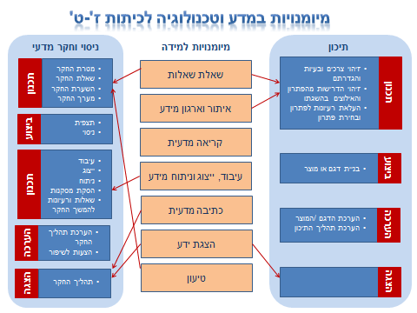

Slide 14
מיומנויות למידה : כתה ח
שאילת שאלות
שאילת שאלות
איתור מידע
צפייה והקשבה
קריאה מדעית
ייצוג מידע
הצגת מידע
טיעון והסבר מדעי
איתור מידע
צפייה והקשבה
קריאה מדעית
ייצוג מידע
הצגת מידע
טיעון והסבר מדעי
מיומנויות למידה: כתה ז
כתיבה מדעית

Slide 15
הספירליות של הוראת מיומנויות
התלמיד כיצרן וצרכן
התלמיד כצרכן ויצרן
התלמיד כצרכן

Slide 16
הספירליות של הוראת מיומנויות
עיסוק בתחום תוכן אחד
יישום בתחום תוכן נוסף
משימות מורכבות

Slide 17
הספירליות של הוראת מיומנויות
רמת קושי עולה
מידת מסובכות עולה

Slide 18

מיומנויות למידה במדע-גישת ההשלבה
הנחות יסוד:
מיומנויות למידה אינן מתפתחות ספונטאנית אצל מרבית
התלמידים. הן צריכות להילמד באופן מפורש (explicit)
ומתוכנן היטב.
2. הוראת מיומנויות למידה צריכה להתקיים בשילוב עם תכנים
הנלמדים בכיתה ולא כמקצוע או נושא נפרד.
3. מיומנויות למידה צריכות להיות מיושמות במגוון תכנים
ונושאים לאורך הסילבוס ואינן צריכות להילמד
כ”מאמץ מרוכז” חד פעמי.
Notes:
אם כן, על המודל: לאור המצוי בספרות המחקרית והמקצועית, גבשנו מספר הנחות יסוד:....
בנוסף, יש להתחשב בעובדה שלפי הסילבוס של "מדע וטכנולוגיה בחט"ב" אין חומרי למידה אחידים בתכנים. כל אחד מלמד אחרת ובסדר אחר. ולכן צריכים מודל גמיש ומודולרי
על בסיס הנחות אלו פיתחנו תחילה, מודל כללי וגמיש להוראת מיומנויות

Slide 19
הקנייה
מודל לפיתוח מיומנויות ויכולות

Slide 20
תרגול
הקנייה
מודל לפיתוח מיומנויות ויכולות

Slide 21
יישום
תרגול
הקנייה
מודל לפיתוח מיומנויות ויכולות

Slide 22
משימה
מורכבת
יישום
תרגול
הקנייה
מודל לפיתוח מיומנויות ויכולות

Slide 23
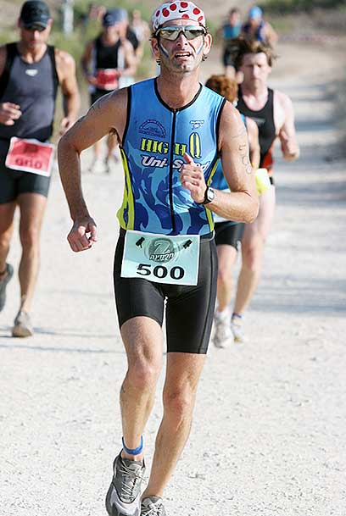
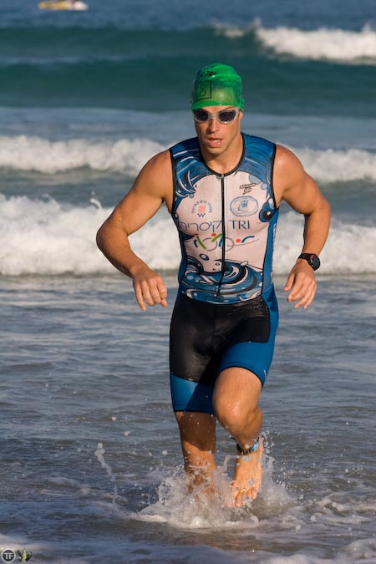

טריאתלון
מיומנות על
1500 מטרים שחיה, 40 ק"מ רכיבה על אופניים ו-10 ק"מ ריצה!
תת-מיומנויות
איך מצליחים???
כל תת-מיומנויות דורשת הקנייה, תרגול ויישום במצבים שונים

Slide 24
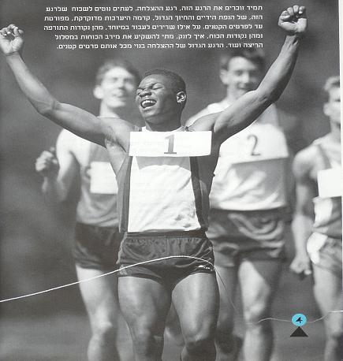
המטרה שלנו היא ללמוד מהם אותם פרטים קטנים ......

Slide 25
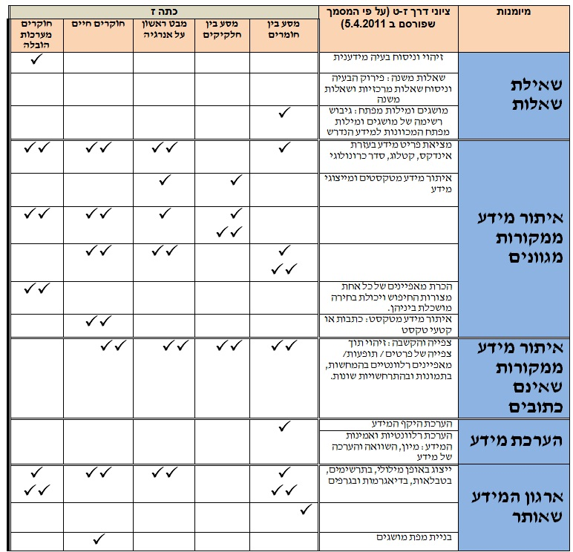

Slide 26
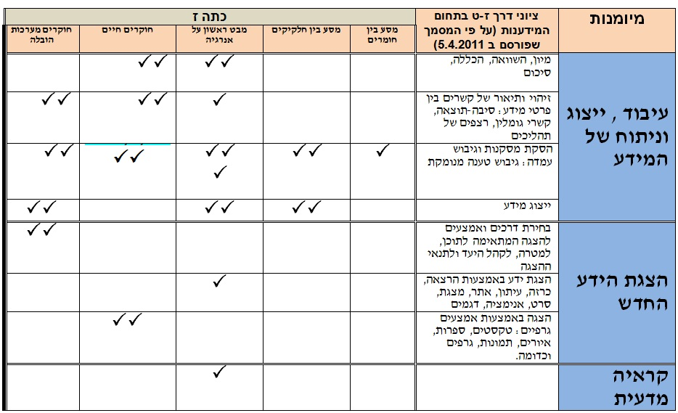

Slide 27
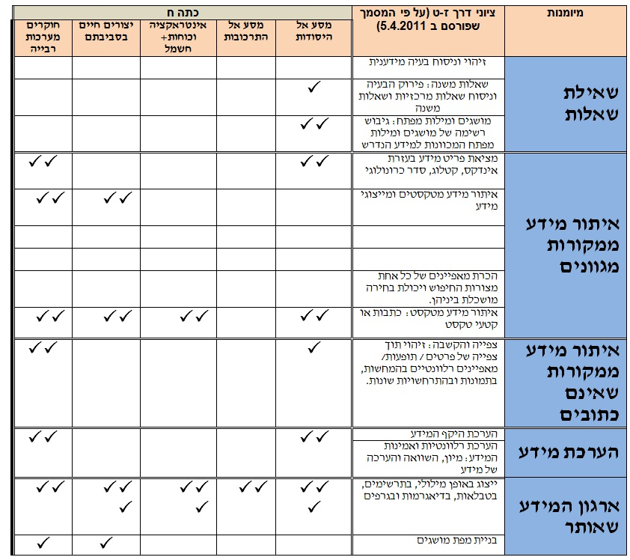

Slide 28
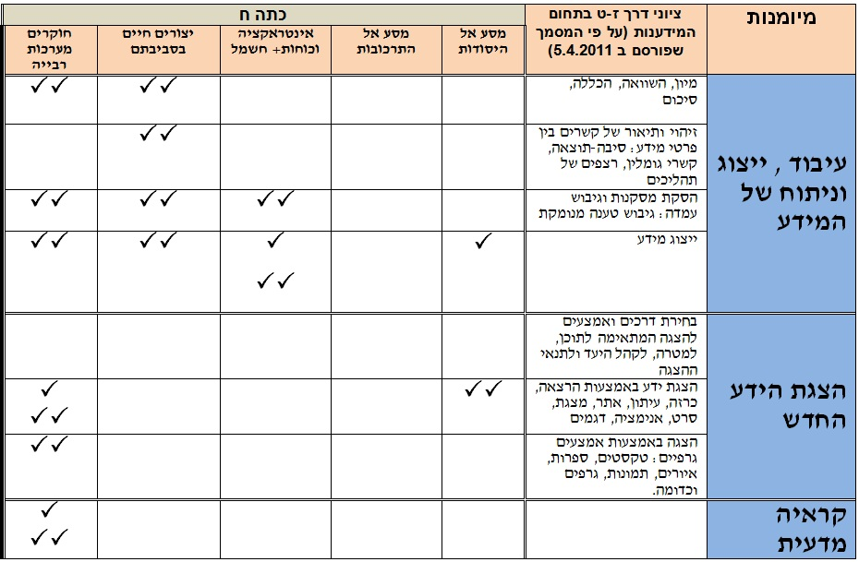

Slide 29
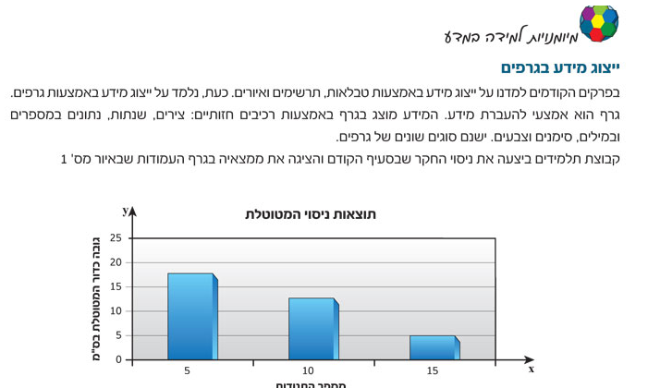
התפתחות מיומנות ייצוגי מידע –גרף עמודות
בכתה ז (אנרגיה):
היכרות עם מאפייני הגרף: צירים, כותרת,יחידות
צורת הגרף
קריאת גרף

Slide 30
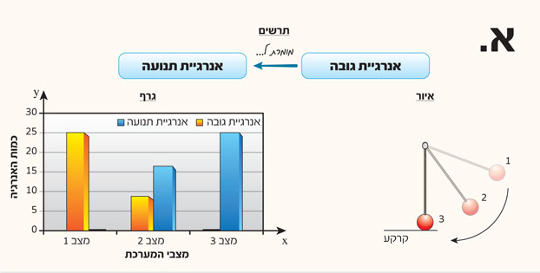
התפתחות מיומנות ייצוגי מידע
השוואה בין גרפים שונים
משמעות המקרא
השוואה בין גרף לייצוגים אחרים

Slide 31
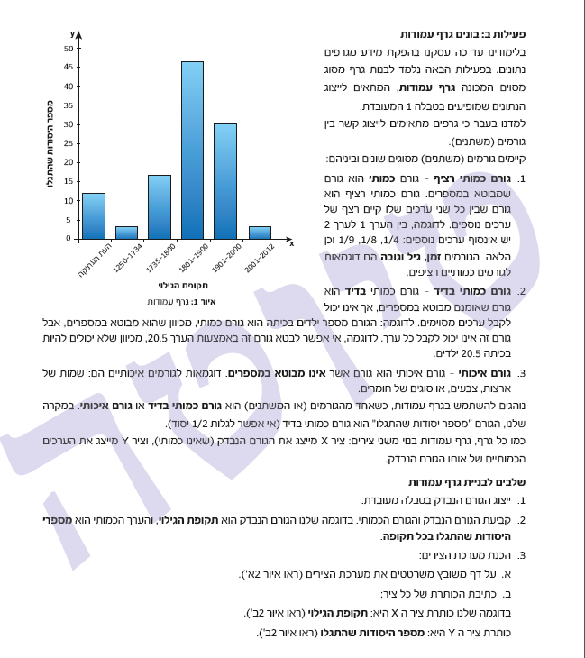
התפתחות מיומנות ייצוגי מידע
במסגרת לימודי כימיה כתה ח:
הקנייה של בניית גרף

Slide 32
התפתחות מיומנות ייצוגי מידע –טבלה
להדגיש ולהרחיב על המיומנויות בכימיה ז וח'
שם החוברת | עמוד | פירוט קצר של הפעילות | הקניה/תרגול או יישום?
מסע בין חומרים | 33-38 | סוגי ייצוגים | הקנייה
מסע בין חומרים | 39-40 | השוואה בין ייצוג מילולי לבין ייצוג בטבלה | הקנייה
מסע בין חומרים | 41 | סוגי טבלאות, אגון מידע בטבלאות מסוגים שונים | הקנייה תרגול
מסע בין חומרים | 43,45 | נתינת כותרת לטבלה | תרגול
מסע בין חומרים | 97-98 | הסקת מסקנה מטבלה | הקנייה
מסע בין חומרים | 102 | ארגון מידע בטבלה | הקנייה
מסע בין חלקיקים | 38,46 | נתינת כותרת לטבלה | תרגול
מסע בין חלקיקים | 38,46 | הסקת מסקנה מטבלה | תרגול
מבט ראשון על אנרגיה | 13,83,107 | הסקת מסקנה מטבלה | יישום
חוקרים חיים | 17,18 | ארגון מידע בטבלה והסקת מסקנות מטבלה | יישום
מסע אל היסודות | 24 | מעבר מטבלה גולמית למעובדת | הקנייה
מסע אל התרכובות | 145,97,98 | הסקת מסקנה מטבלה | יישום
אינטראקציה וכוחות | 75 | נתינת כותרת לטבלה, הסקת מסקנה מטבלה | יישום
יצורים חיים בסביבתם | 9 | הפקת מידע מטבלה | תרגול

Slide 33
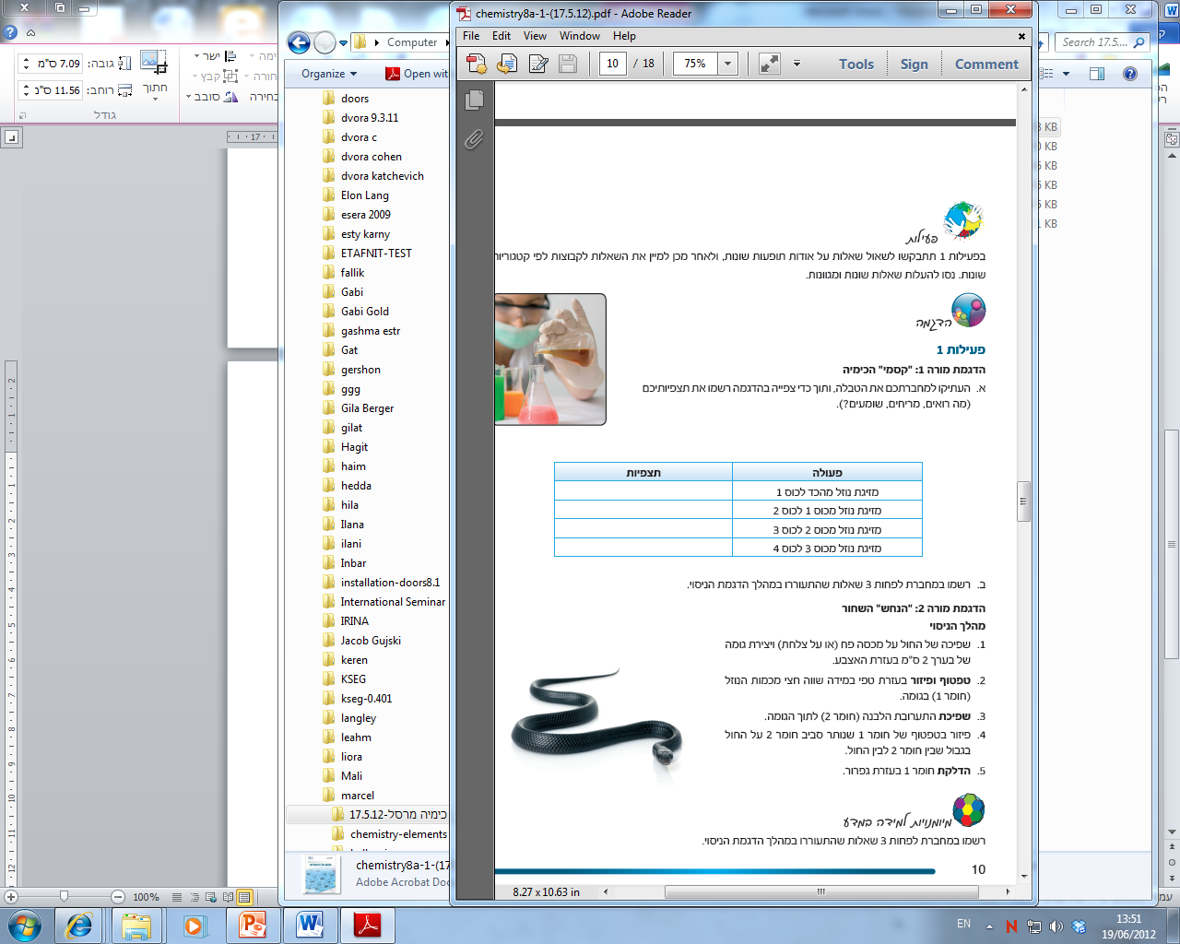
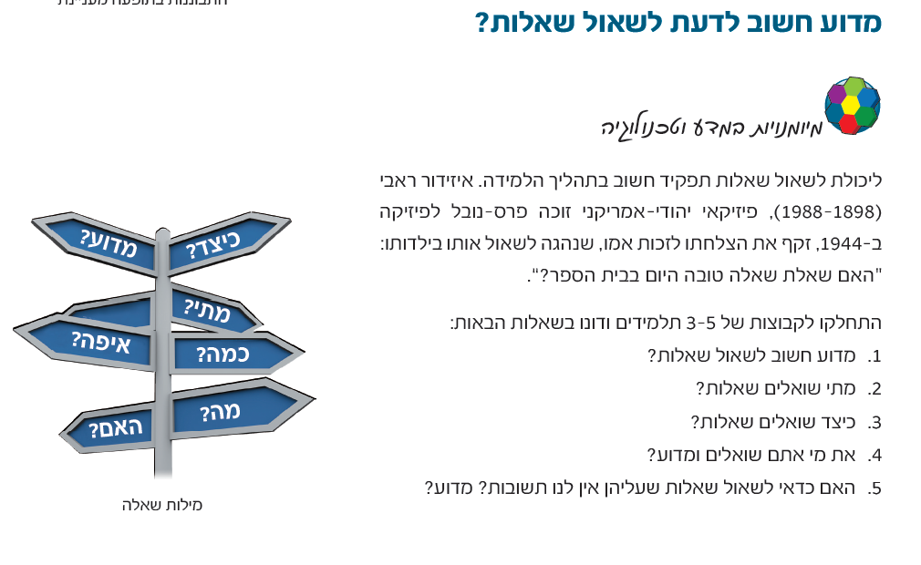
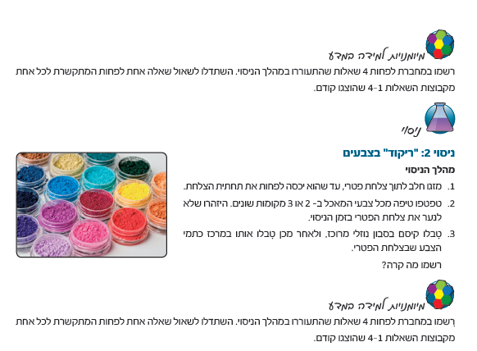
ורק בשלב הזה.....
התפתחות מיומנות שאילת שאלות-כתה ז, כתה ח
כתה ח
כתה ז

Slide 34

סדנה- אפשרות א
עיינו בתכנית הלימודים בכימיה לכתה ט:
אילו מיומנויות (למידה, חקר) רצוי להקנות במסגרת לימודי כימיה בכתה ט? (חשבו- מה התכנים מזמנים ברמת מיומנויות)
- ציינו את המיומנות ואת ההקשר התכני בו כדאי להקנות את המיומנות
הציעו פעילות להקניה או יישום של אחת מהמיומנויות שרשמתם עבור כיתה ט

Slide 35

סדנה -אפשרות ב
חברו פעילות הוראה / הערכה קצרה להוראת תרכובות הפחמן תוך התייחסות ומתן מענה לשונות לומדים בכיתה.
  - ציינו מה סוג השונות אליה אתם מתייחסים
  - ציינו כיצד הפעילות נותנת מענה לשונות

Slide 36
